Slide 1


Slide 2
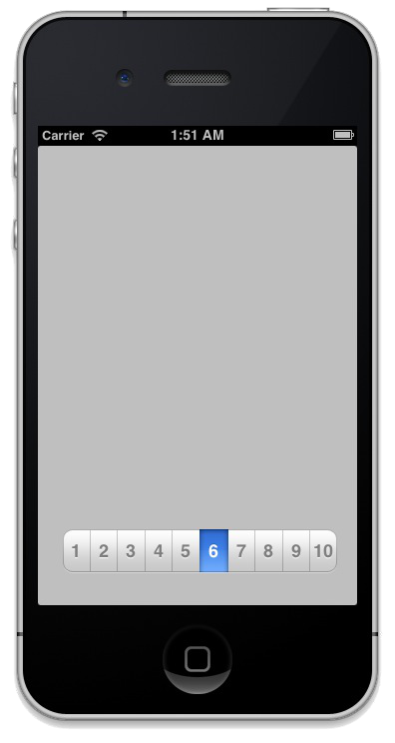
Desafio Tabuada Segmented
Criar um aplicativo que baseado em um UISegmentedControl gera uma tabuada de 1 a 10 a partir da escolha do usuário.
Resultado:
6 X 1 = 6
6 X 2 = 12
6 X 3 = 18
6 X 4 = 24
6 X 5 = 30
6 X 6 = 36
6 X 7 = 42
6 X 8 = 48
6 X 9 = 54
6 X 10 = 60

